Slide 1
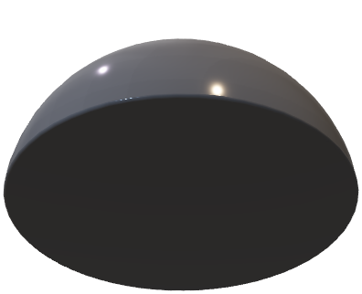
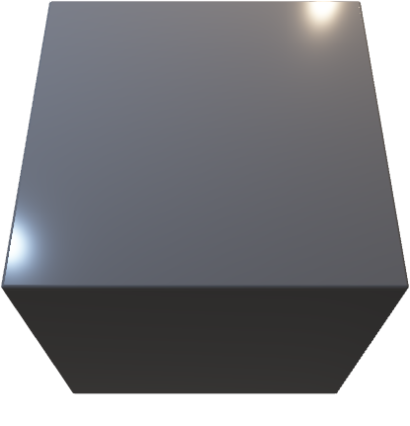
Bob’s Apparatus
SPD₁
SPD₂
90%
10%
Beamsplitter
UMZI

Slide 2
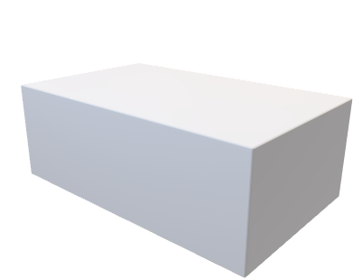
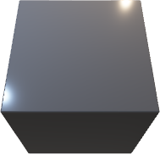
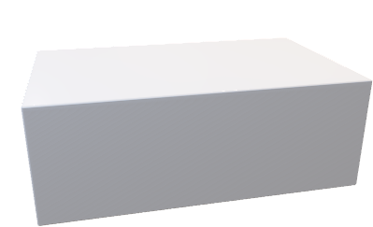
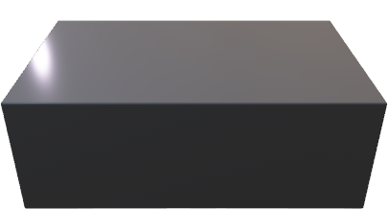
Alice’s Apparatus
Eve’s Apparatus
Beamsplitter
0%
(1-t)%
t%
Bob’s Apparatus

